Slide 1

Création de l'application WEB COMMERCE électronique : Les petites puces
Projet d’analyse
Travail de consultant
fait par Marrero gabriel, Charles dave,
Bergeron Olivier et Porras Alexander

Slide 2




PetitesPuces.com
Description général
Description détaillée
Exemples détaillés
Conclusion

Slide 3

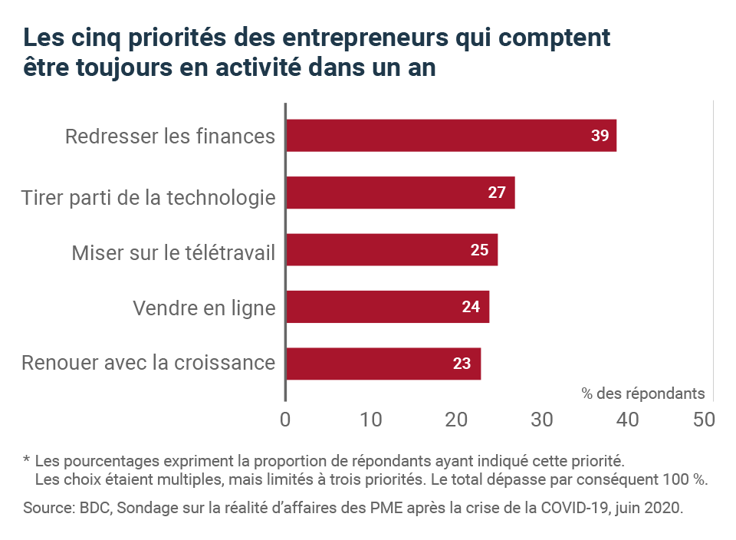
Pourquoi chercher un changement?

Slide 4


Les petites puces (www.PetitesPuces.com)

Slide 5

ses Functionalities et ses utilisateurs
Client : Peuvent faire une recherche et/ou acheter un produit.
Vendeur: Offre un catalogue de produits aux clients qu’ils pourront acheter par la suite
Administrateur : En charge de modifier et de maintenir l’application
Authentification
Gestion des comptes usagers
Gestion des statistiques
Gestion des produits
Facturation
Gestions de la messagerie
Gestions des billets
Gestion du système

Slide 6
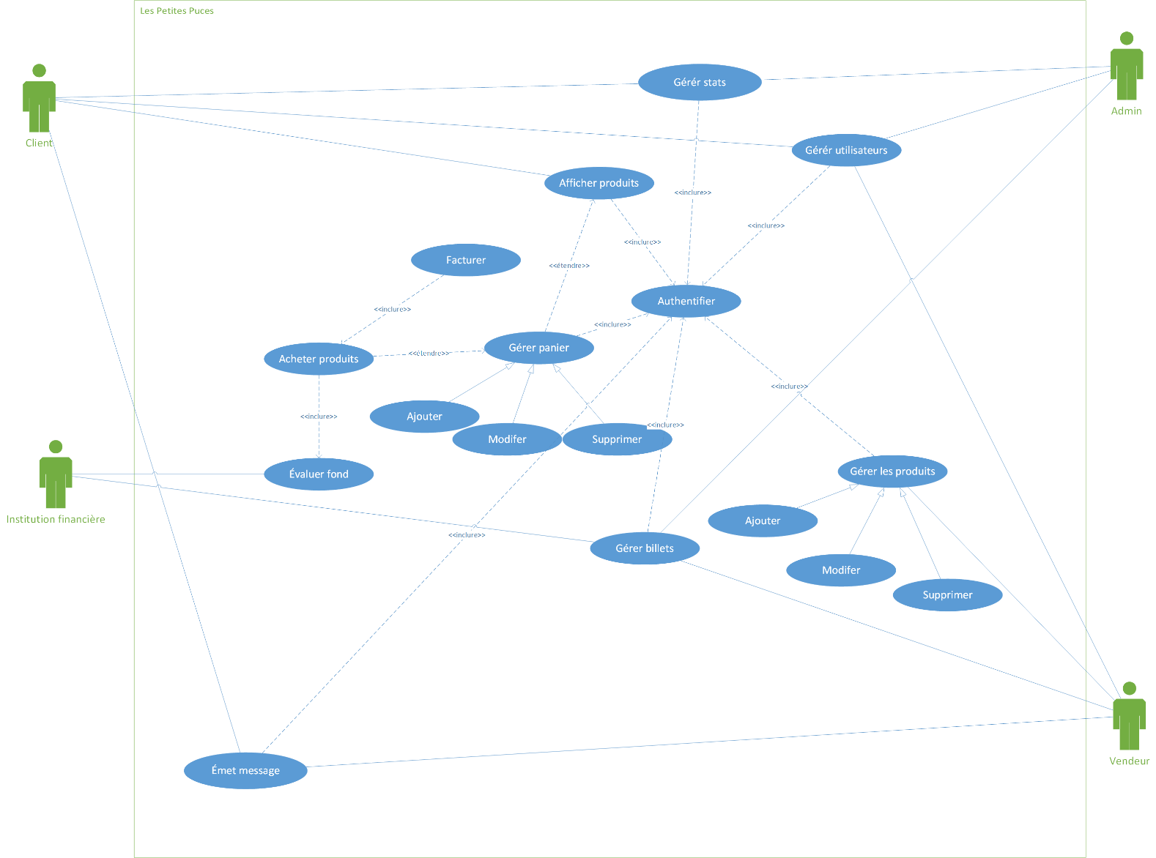
Explications des grandes FONCTIONNALITÉS de l’application web
Acheter produit
Évaluation de fond
Facturer
Gérer statistiques
Messagerie
Gérer le panier
Authentification
Afficher produit
Gestion billets
Gérer les produits
Gérer les utilisateurs

Slide 7

Acheter un produit
Le système permet à l’utilisateur, après avoir sélectionner les produits dans le panier, faire de manier automatique l’achat en ligne de celui-ci

Slide 8

évaluation de fond
Le système après la demande d’achat du client envoi de manière automatique un requête a l’institution financière choisi pour évaluer les fonds de la compte du client.

Slide 9
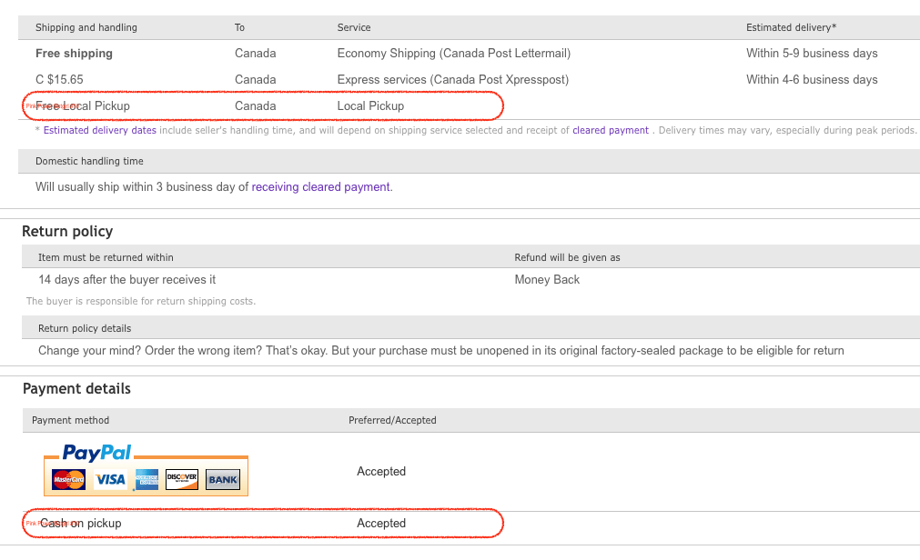
facturation
Le système reçoit l’ensemble des dépenses chargées à un client, émet la facture et traite le paiement avec l’instruction bancaire.

Slide 10
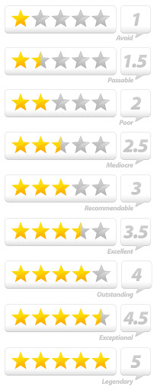
Gestions des statistiques et évaluations
Les clients peuvent donner une note aux vendeurs et ses produits, dépendants de leur qualité de service et la qualité de ses articles. Le système devra recompiler chacun des notes pour faire des statistiques généraux visibles pours tous les utilisateurs. Ces statiques vont être toujours modifiables par l’administrateur.

Slide 11
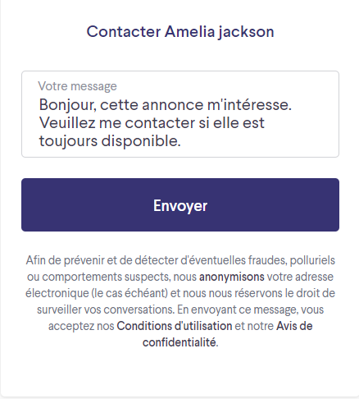
La messagerie
Le système devra avoir comme fonctionnel une messagerie avec laquelle les clients pourront se communiquer avec les vendeurs des produits qu’ils ont ou qu’ils veulent acheter.

Slide 12
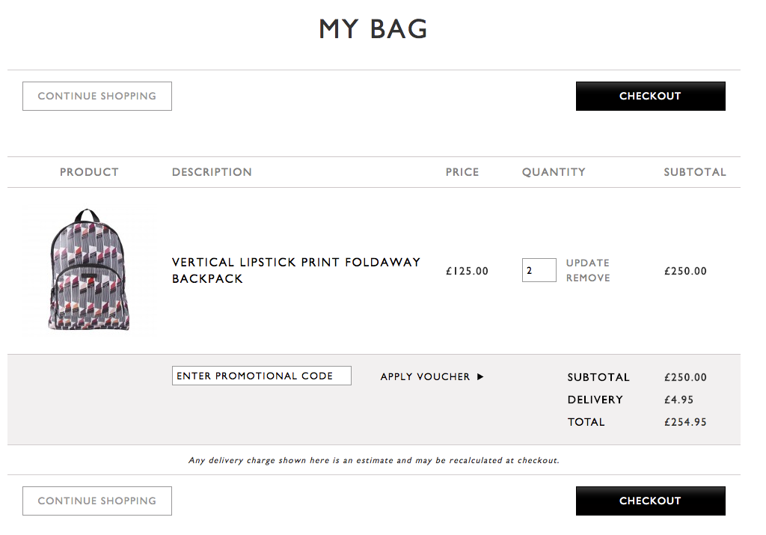
Gestion du panier
Le système permettra à chaque client ajouter ses produits désires dans un panier (base de données électronique), pour ensuite les acheter.

Slide 13
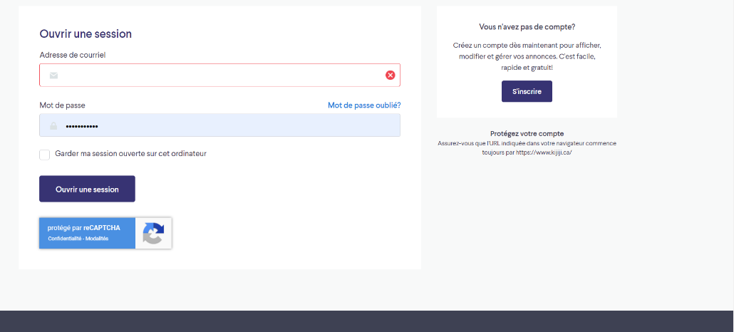
Authentification
Le système rédige les utilisateurs vers la page principale avec leur fonctionnalité/autorisation spécifique dépendant s'ils sont administrateur, vendeurs ou clients.

Slide 14
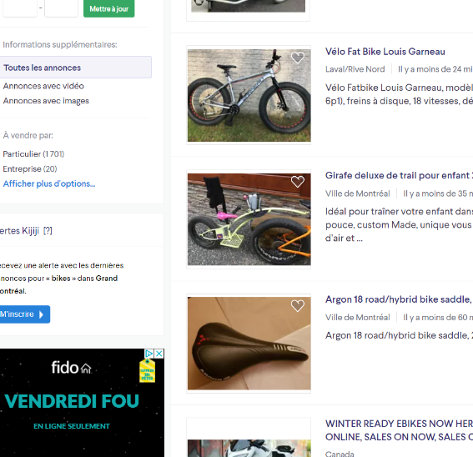
Affichage des produits
Le système féra un affichage des différents produits, ajouter par les vendeurs, aux différents clients.

Slide 15
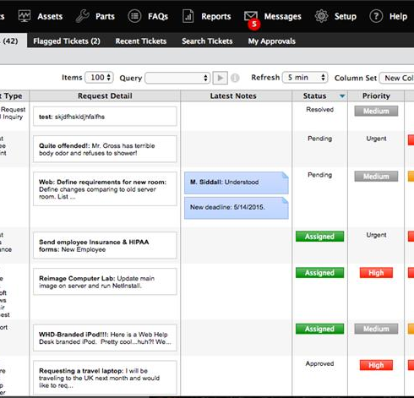
Gestions des billets
S'il y a un problème du client que le vendeur ne répond pas ou n’arrive pas à résoudre, le système le permettra de créer un billet qui sera une demande directe vers un intermédier (administrateur) qui s’échangera de communiquer avec le vendeur et donner la meilleure solution pour le client, pour finalement fermer le billet.

Slide 16
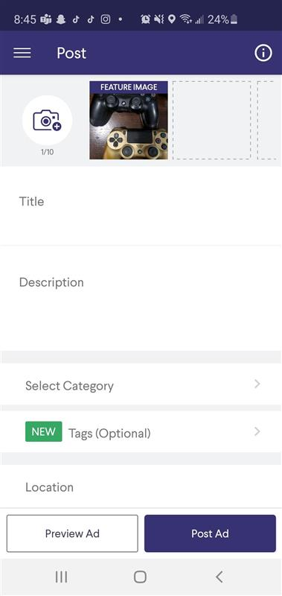
Gestions des produits
Les vendeurs avec l’aide du système pourront gérer chacun la création, suppression et modification de leurs produits.

Slide 17
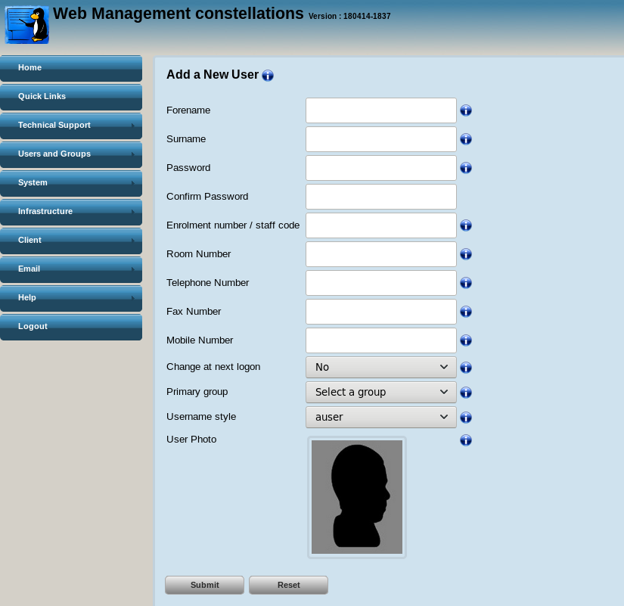
Gestion des utilisateurs
L’administrateur avec l’aide du système pourra supprimer les différents usagers si nécessaire. De l’autre côte le système permettra aux vendeurs et aux clients crées et modifier ses comptes.

Slide 18
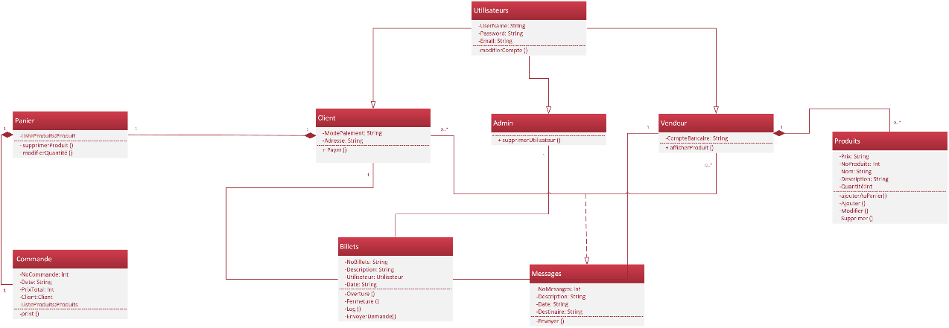
Diagramme des classes

Slide 19
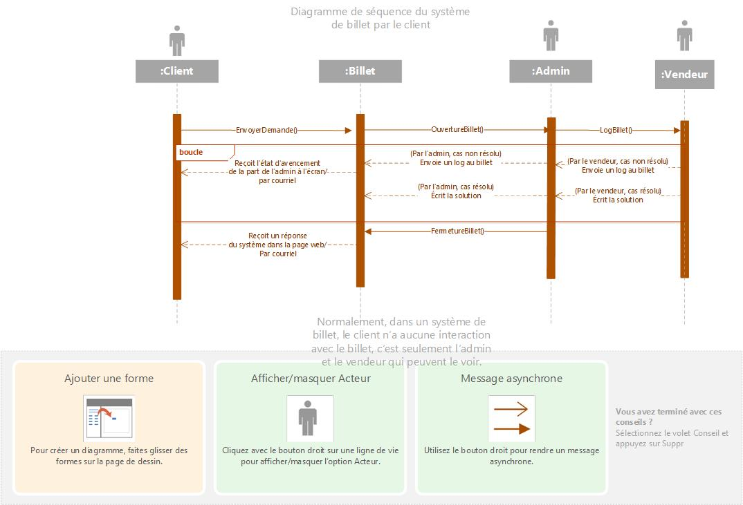
Diagramme de sequences du système de billet créer par un client

Slide 20
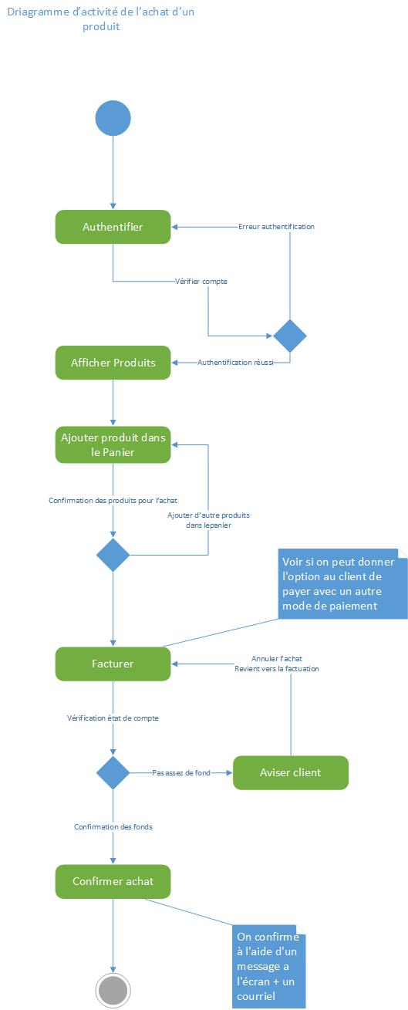
Diagramme d’activités de l’achat d’un produit

Slide 21
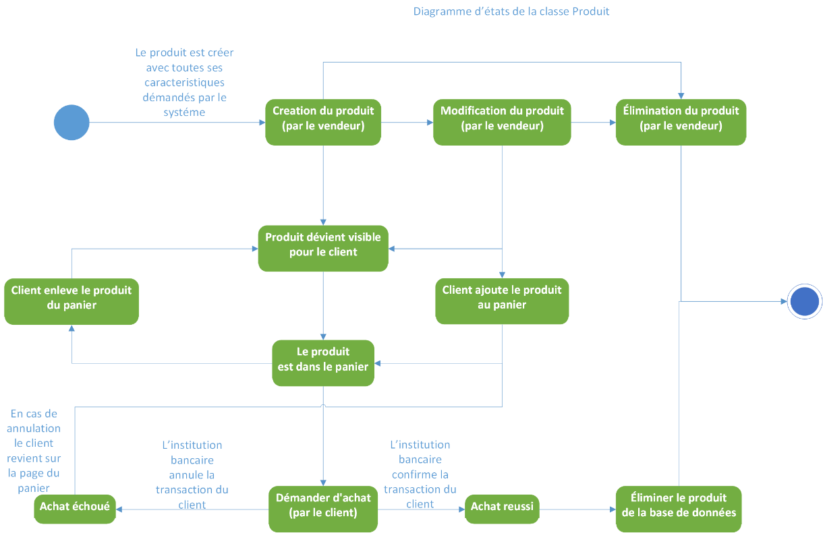
Diagramme d’états de la classe produit

Slide 22


Slide 24
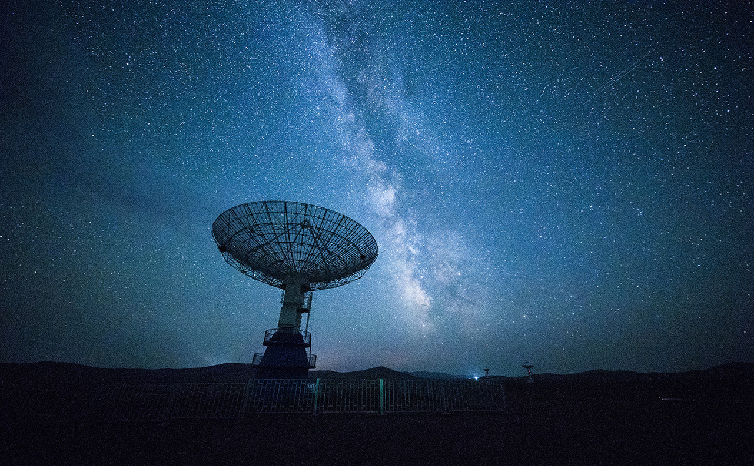
Les défis à conquérir
Grandir
Réseaux sociaux
Marketing digital

Slide 25

Merci!
xyz@example.com

